Slide 1
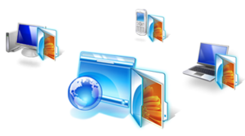

Bilgehan GÜRÜNLÜ
Microsoft Student Partner
www.gurunlu.com
Notes:
Live Mesh Servisi geçmişimiz ile geleceğimiz arasında bir geçiş uygulaması olarak gösterilebilir ve bilişim dünyasında uygulamaların nereye doğru gitmekte olduğu hakkında bizlere bilgi verebilir.

Slide 2
Ajanda
Cloud Computing
Mesh Nedir – Live Mesh
Başlangıçtan Günümüze Live Mesh
Kurulum ve Erişim
Live Desktop
Live Mesh de ki Alanımız
Live Mesh - Toolbar
Live Mesh - Devices
Live Mesh - Remote Desktop
Live Mesh - Güvenlik
Live Mesh ‘in Geleceği
Notes:
Bu sunum boyunca bu konular üstünde durmaya çalışacağım.

Slide 3







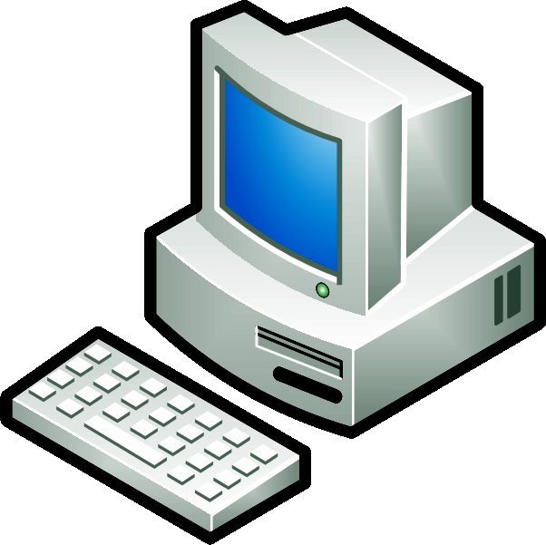









Nerden Nereye ?
Servisler
Notes:
1990 ‘lardan itibaren bir çok teknolojik gelişmeye şahit olduk.
Önceleri PC ler sadece iş yerlerinde kullanılıyordu . Sonrasında her eve bir bilgisayar girdi ,sonra bu bilgisayarların sayısı artdı ve günümüzde bilgisayarlar çantalarımıza ve ceblerimize girmeye başladılar.
Bill Gates ‘in vizyonu gerçekleşmiş oldu ☺ Artık her evde bir bilgisayar var.

Slide 4





İhtiyaçlarımız Değişiyor
Servis Sunumu
SaaS
Servis Deneyimi
Web 2.0
Servisler
Servis
Mimarisi
SOA
Servis …
…
Notes:
Teknolojik Gelişmelerle birlikte İhtiyaçlarımızda değişiyor.
İnternet altyapısının hızlanması ile birlikte; geçmişte sadece hayal olarak görülen fikirler günümüzde hayata geçirilmeye başlanıyor
Yazılımlar, uygulamalar artık “Yazılım+Servisler ” vizyonu ile birleşiyor.
"Cloud Computing" şu günlerde en çok duyduğumuz ve gelecekte daha da sık duyacağımız bir sözcük.Peki ama "Cloud Computing" tam olarak neyi ifade ediyor ? Cloud computing’i bir dizi elastik servis olarak düşünün.Bir kişi bu servisler aracığıyla internet üzerindeki sayısız kaynağa ulaşabilir.Bununla birlikte kullanım ölçeğini de kendisi belirleyebilir. (Gartner )

Slide 5
Live Mesh
Mesh: Çark ile yada bir ağ ile birbirine tutunmak olarak türkçeleştirilebilir.
Live Mesh
Örnek bir “Cloud Computing” projesi.
“ Yazılım + Servisler “ için örnek.
Live Servislerinin bir halkası.
Azure ile Geliştirilmiş örnek bir uygulama.
Silverlight ile geliştirilmiş örnek bir proje ☺
Online İşletim Sistemi için bir adım sayılabilir . (Web 4.0)
Notes:
Mesh 'in sözlük anlamı çark yada bir ağ ile birbirine tutunmak olarak dilimizde yer alıyor. Bu bağlamda aslında türkçe anlam olarak da ne yaptığını yada yapılacağını açıklıyor. Mesh bir grup cihazın (şuan için sadece PC'ler ve Mac’ler için ama yakın gelecekte Windows Mobil cihazlarımızı da kapsayacak) birbirlerine bağlantı kurup dosyalarını ve masaüstlerini senkronize edip her yerden cihazlarınıza erişip veri paylaşımını sağlıyor.
Bazı insanlara göre de ilk online işletim sistemi sayılabilir ve ilk Web 4.0 projelerinden biri.

Slide 6
Live Mesh
Veriye Her An ,Her Ortamda ve Her Cihazdan Erişin !
2006 yılında ilk konsepti Ray Ozzie tarafından tanımlandı.
Mart 2008 , MIX de Ray Ozzie ‘nin konuşmasının odağında “Mesh” kavramı yer aldı.
Nisan 2008 ‘de 10.000 Tester’ın kullanımına açıldı.
17 Temmuzda Beta aşamasında yayınlandı. (USA)
Ekim 2008, PDC de yerini aldı.
Kasım 2008’den itibaren Türkiye’den de kullanılabiliyor.
Notes:
Ray Ozzie Microsoft Baş Yazılım Mimarı , (eski) Lotus Notes geliştiricilerinden.
15 Haziran 2006 itibariyle Microsoft’da Bill Gates’ in bosalttigi Chief Software Architect koltugunu doldurmus kisi.
MIX ; Microsoft' un web yazılımcıları, web tasarımcıları ve internet profesyonelleri için düzenlemiş olduğu bir etkinlik. MIX etkinliğinin ilki 2006 yılında yapıldı ve oldukça ilgi çekti.

Slide 7
Live Mesh - (Kurulum ve Erişim)
www.mesh.com
Live Mesh ‘den faydalanmak için hiçbir kurulama gerek yoktur.
Live Id’niz ile Mesh’inize ulaşın.
Sadece Ağınıza dahil edeceğiniz cihazlara MOE’yi (Mesh Operating Environment) yükleyin.
Herhangi Bir Web Browser ile Live Desktop ‘unuza ulaşın.
Web Browser Aracılığıyla , Cihazlarınıza Remote bağlanın.
Notes:
Aslında Live Mesh Kurulum gerektirmiyor ve Web Browser aracılığıyla Servisi kullanmaya başlayabiliyorsunuz. Sadece Ağınıza dahil edeceğiniz cihazlara MOE ‘yi yüklemeniz gerekmekte.
Live Mesh ‘in MOE si sadece 2MB.
Live Desktop ‘unuza ulaşırken herhangi bir web browser’u kullanabilirsiniz.

Slide 8
Live Mesh - (Live Desktop)
Bulut Üzerindeki Masaüstünüz.
PC’nizdeki Dosyalarınızı “Live Desktop” unuz ile Senkronize edin .
Dosyalarınıza her yerden ve her cihazdan (İnternetin olduğu ) ulaşın.
Dosyalarınız üzerindeki hakları siz kontrol edin.
Arkadaşlarınızla ortak dosyalar oluşturun.
Ortak Dosyalarınız üzerindeki değişikliklerden haberdar olun.
Notes:
Live Desktop , kullanıcı deneyimleri sonucunda oluşturulmuş bir masaüstü dür.
Live Mesh Bar’ınız ile dosyalarınız üzerindeki hakları değiştirin. (Owner,Contributer,Reader )
News sayesinde Ortak dosyalarınız üzerindeki değişikliklerden haberdar olun.

Slide 9
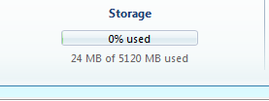
Live Mesh - (Alanım Ne Kadar ?)_
Microsoft’un Data Center ları hizmetinizde.
Beta versiyonu için 5 GB ‘lık Alan.
Dosyalarınızı Live Mesh Alanınızdan
çalmadan kullanın.(sadece metadata’ları
tutarak )
Notes:
Son sürümünde (peer to peer işleyişini temel alarak) Live Mesh dosyalarınıza , Live Desktop alanızdan çalmadan kullanmanıza izin veriyor.Bazı metadata'lar ağınızdaki alanda tutuluyor ama bu tabii ki dosyanın tamamı değil.
Live Mesh Alanızdan çalmak zorunda değilsiniz.İstediğiniz dosyayı senkronize edin ve kullanın.

Slide 10
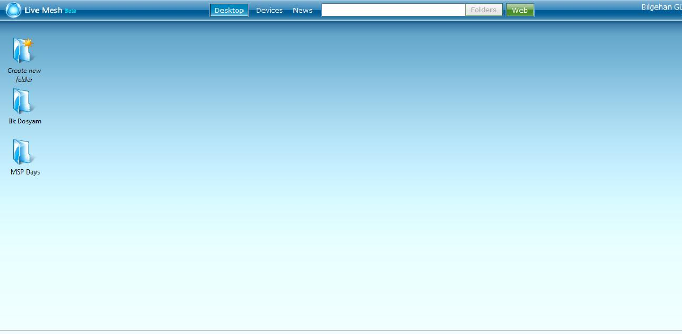
Live Desktop
Demo
Notes:
Demo Zamanı ☺

Slide 11
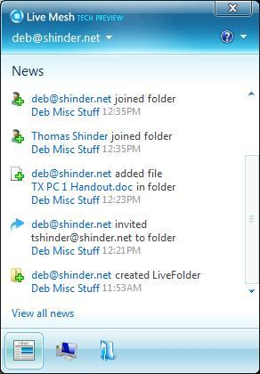
LM Toolbar İle İletişim Halinde Olun
Live Mesh Toolbar ile Arkadaşlarınız ile İletişim halinde olun.
Değişimlerden habersiz kalmayın.
Mesajınızı iletin ve iletilenleri okuyun.
Online Cihazlarınızı görün.
Erişiminizde olan dosyaları görün ve yönetin.
Notes:
Live Mesh Toolbar’ın gösterimi .

Slide 12
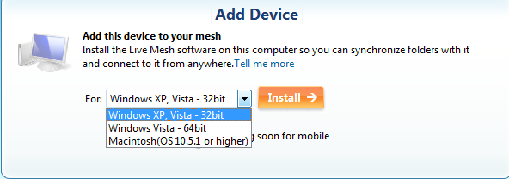
Live Mesh - (Devices )
Windows XP , Vista 32 Bit desteği
Windows Vista – 64 Bit Desteği
Macintosh (OS 10.5.1 ve sonrası ) desteği
Yakın bir gelecekte mobil cihazlar için destek.
Notes:
Temmuz 2008 ‘de Beta Versiyonu Release olduğunda sadece Windows XP ve Vista için kullanımdaydı. Ekim ‘den itibaren Mac ‘ler içinde kullanıma açıldı.
Çok yakında da Mobil Cihazlarımız içinde kullanıma başlanacak.
Live Mesh’in tanıtımlarında en dikkat çekici örnek ise Koşu esnasında çekmiş olduğumuz fotograflarımızı eve gitmeden , masamızın üsütündeki resim çerçevesine yerleştirebileceğimizdi.

Slide 13
Live Mesh - (Remote Desktop)
Client Remote Desktop bağlantısından farklı bir deneyim.
RDP (TCP 3389 ) ‘yi kullanarak Cihazlarınıza sorunsuz bir bağlantı sağlıyor.
Sadece 1 ActiveX ve Onay.
Firewall ve Nat’dan kaynaklanan kopukluklar ortadan kalkmış.
Bağlandığınız Bilgisayarın kullanıcısı da olaya dahil olabiliyor.
Notes:
Windows XP Pro ve Vista Business yada Ultimate kullanıcılarının tanıdık oldukları "Remote Desktop Servisi" ile diğer XP yada Vista makinelerine ulaşmanız mümkün oluyordu(XP 'nin ve Vista'nın Home Editionları ve daha önceki Windows versiyonlarında Terminal Services Client yazılımını indirerek) Buna karşılık İşletim Sisteminin , Remote Desktop'u ile internet üzerinden firewall 'u aşmak biraz ustalık istiyordu.
Mesh ile Remote Desktop bağlantısı kurmak için öncelikle bir "Activate X" kontrolü yüklemeniz gerekiyor.Bağlantı kurulacak bilgisayarın da bağlantı için size onay vermesi lazım,daha sonra hiçbir problemle karşılaşmadan karşıdaki bilgisayarın yönetimini elinize alabiliyorsunuz.
Bu tür bir bağlantının "Windows Remote Desktop " bağlantılarından en önemli farkı ise bağlandığınız bilgisayarı kullanan kişinin de sizin yaptıklarınızı görmesi ve gerektiğinde kendinin de değişiklik yapabilmesi.Burada bir uyarı yapmadan geçemeyeceğim eğer bağlanılan bilgisayarın birden fazla monitorü varsa sağlıklı bir bağlantı olamayabiliyor.(Bağlantınızın hızı ve RAM ise bir diğer önemli faktör sağlıklı bir bağlantı için)

Slide 14
Live Mesh - (Güvenlik)
Live ID’nizin Güvenligi önemli.
“HTPS /SSL ” güvenlik protokolleri kullanılıyor.
Her Cihazın kurulumla gelen özel bir private key’i var.
Belirli bir süreliğine verilen Ticket ile PK’nız eşleştiriliyor.
Ticket ile Key’inizin eşleşmesinde RSA şifrelemesi karşılıklı kontrol ediliyor ve bağlantı sağlanıyor.
Veri Transferinde ise 128 bit AES (Advanced Encryption Standard) şifrelemesi var.
http://tinyurl.com/mesh-guvenlik
Notes:
RSA : Bulan matematikçilerin baş harflerinden alır ,private ve public key eşleşmesine dayanıyor. n = p.q (n public key) , kırmak için distrubuted computing yada quantum computing ama mesh de durmadan değişiyor şifreleme.
AES: (advanced encryption standard) , Cisco VPN bağlantıları için cihazlarında kullanıyor. NSA ‘(National Security Agency ) kullandığı şifreleme algoritması . Tek zayıf olduğu saldırı Cacheing timing saldırısı onun içinde şifrelemenin yapıldığı makinada yapılmalı. Mesh Data Center’lar tarafından sunulan bir hizmet.
Live Mesh'de haberleşme protokolü olarak "HTPS/SSL"güvenlik protokolleri kullanılıyor. Live Mesh 'e giriş biletleri özel bir ,private key, ile eşleştiriliyor ve bu biletlerin süresi belirli süre sonra sona eriyor.
Her cihazın kendine özel bir key 'i var (private key).Bu private key ; sizin için Live Mesh yazılımını yüklediğinizde oluşturuluyor ve bağlantılar sırasında "RSA" şifrelemesi aracılığıyla anahtarlar karşılıklı kontrol ediliyor ve "peer to peer " bağlantı sağlanıyor.Veri transferinde ise 128 Bit "AES"şifrelemesi kullanılıyor.
Firewall'un arkasındaki bir cihaz ,bir başka cihazla veri transferi yapacağı zamanda (Microsoft Data Center aracılığıyla) aynı şifrelemeler kullanılıyor.(RSA ve AES).

Slide 15
Live Mesh (Gelecek İçin)
Live Mesh Accountunuzu oluşturun.
İşlerinizi Bulut Üzerinden yürütmeye başlayın
Microsoft Connect Sitesine Üye Olun.
→ ( https://connect.microsoft.com)
Live Servisleri hakkında ki güncel bilgileri takip edin.
→ (http://dev.live.com)
Live Framework SDK ‘yı indirin ve Bulut üstünde kendi uygulamalarınızı oluşturun. (CTP)
(http://dev.live.com/liveframework/sdk )
Notes:
Gelecekte ; Uygulama Geliştiriciler içinde birçok imkanlar mevcut . Developerlar için yukarda vermiş olduğum linkler yol gösterici olacaktır.

Slide 16
Teşekkürler...
Bilgehan GÜRÜNLÜ
www.gurunlu.com
bilgehan@gurunlu.com

